Slide 1
PackSafe
Team 6rek

Slide 2
Нашата идея
01

Slide 3
Проблемът
02

Slide 4
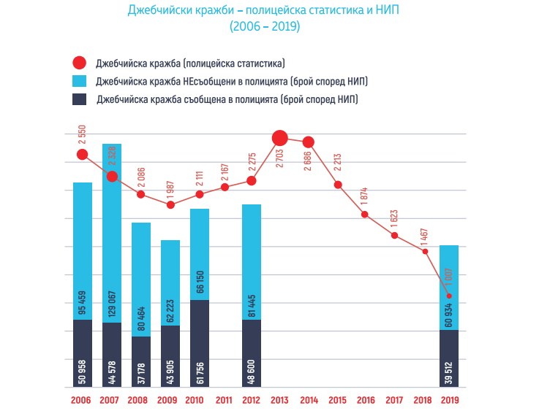

Slide 5
Нашето решение
03

Slide 6

PackSafe

Slide 7



Отбор и Tехнологии
04

Slide 8
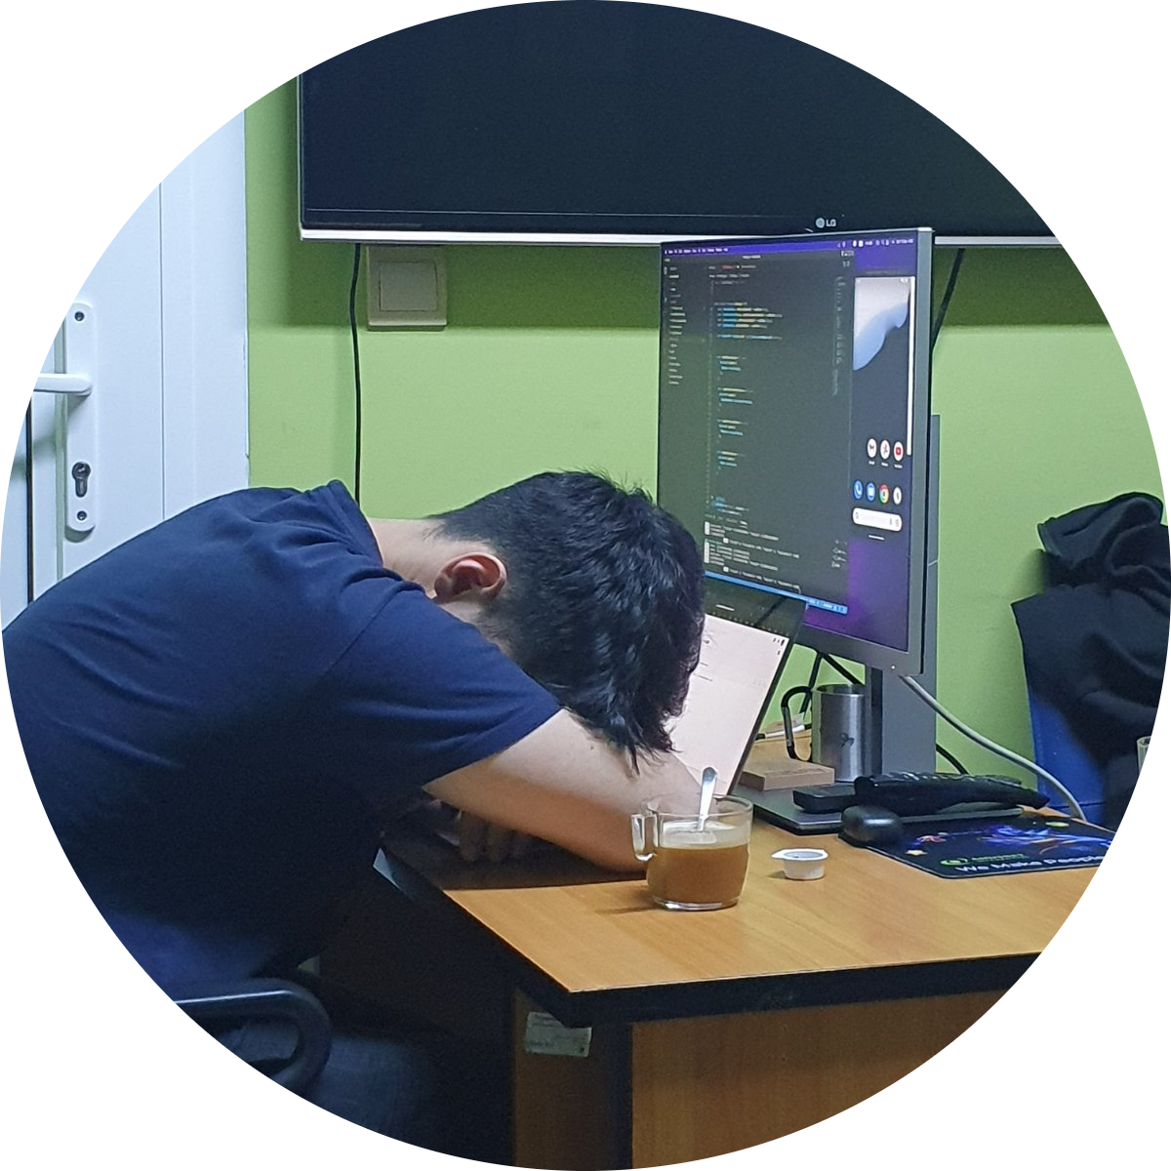
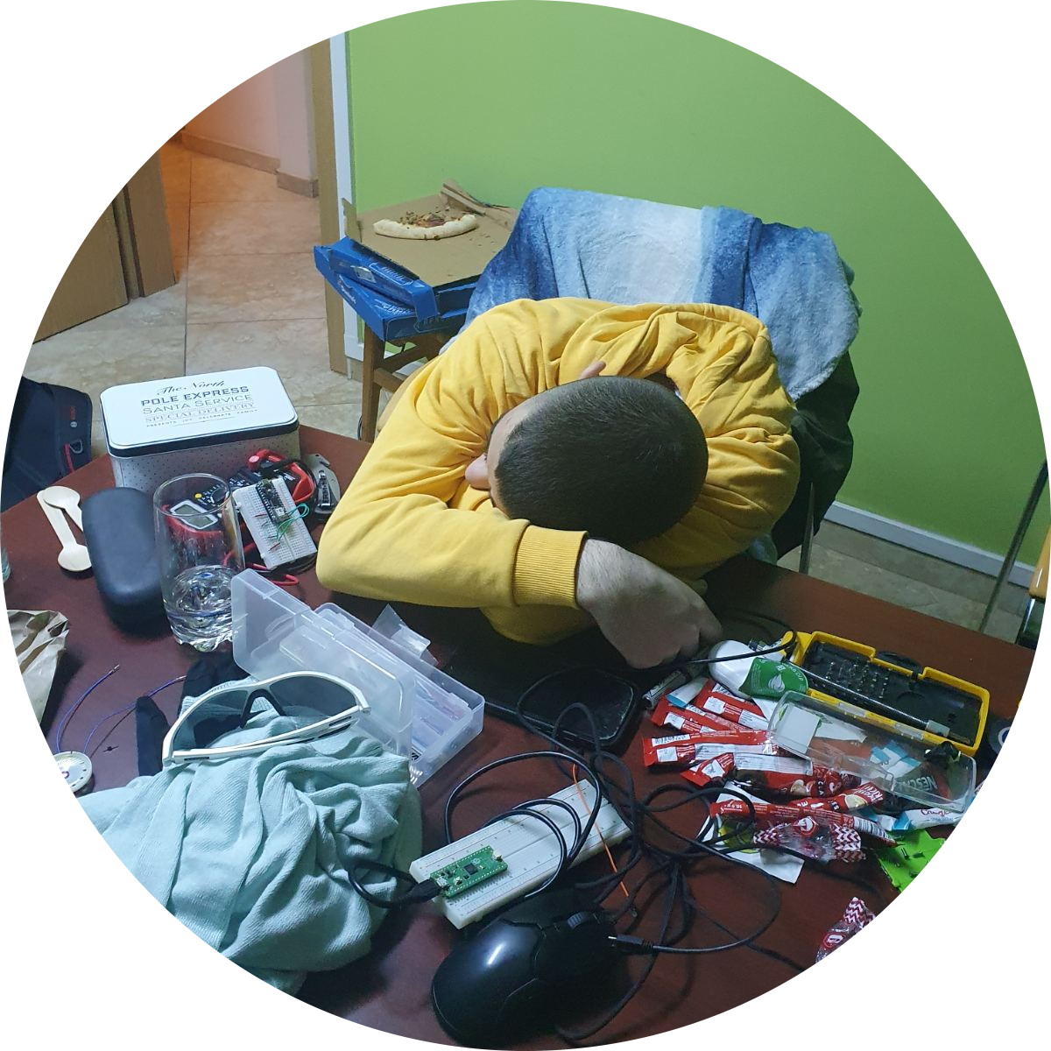
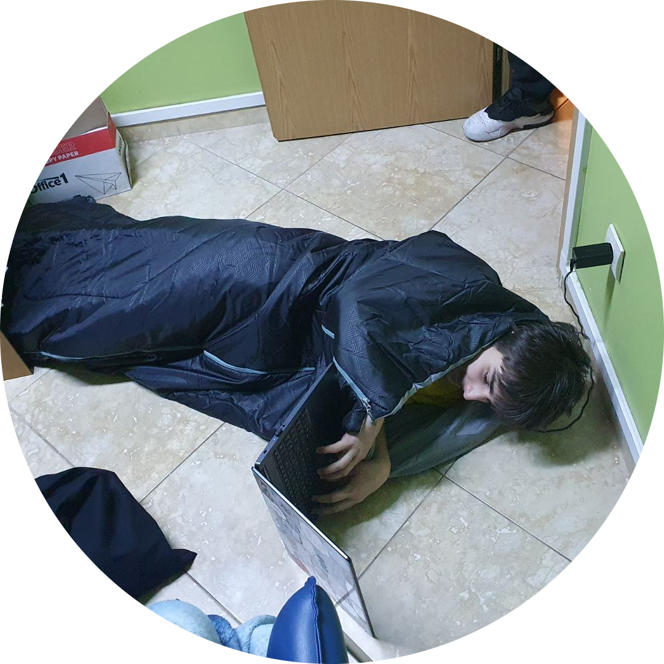
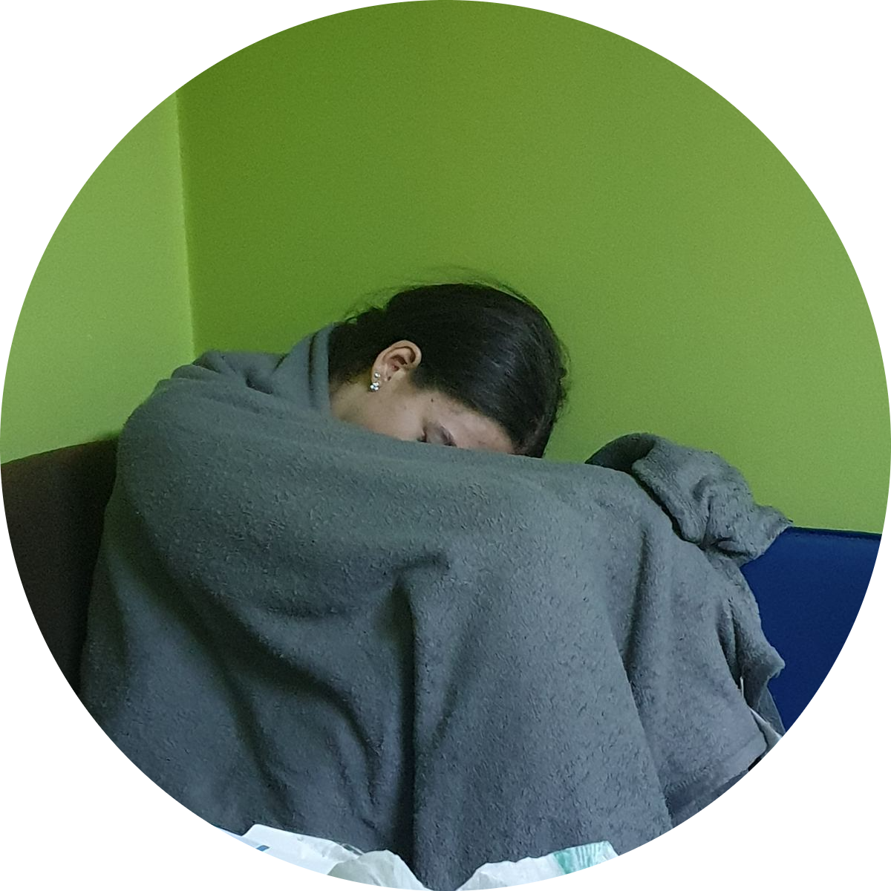
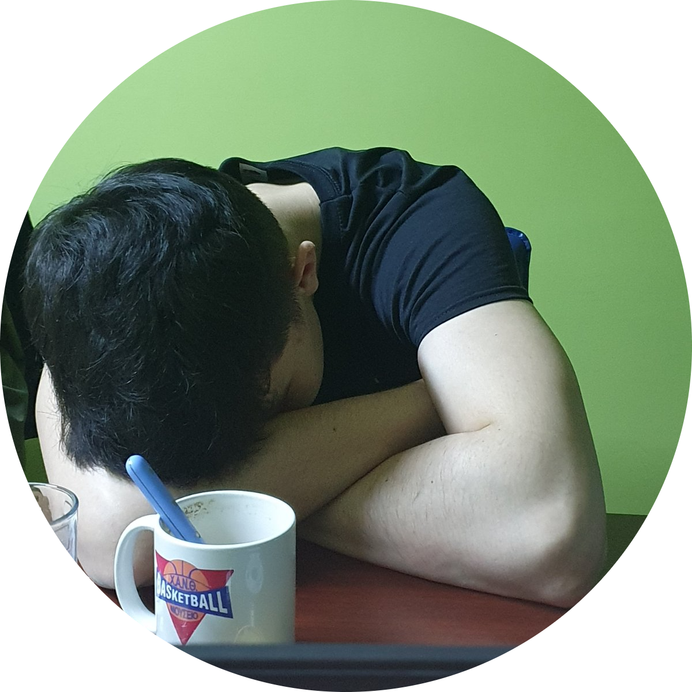
Team 6rek
Филостратос 10г
👑
Евгени 10г
Огнян 10в
хардуер
софтуер
софтуер
Александра 10в
Михаил 10г
хардуер
хардуер

Slide 9
Как работи?
05

Slide 10
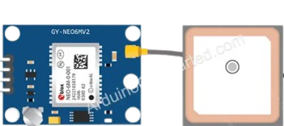
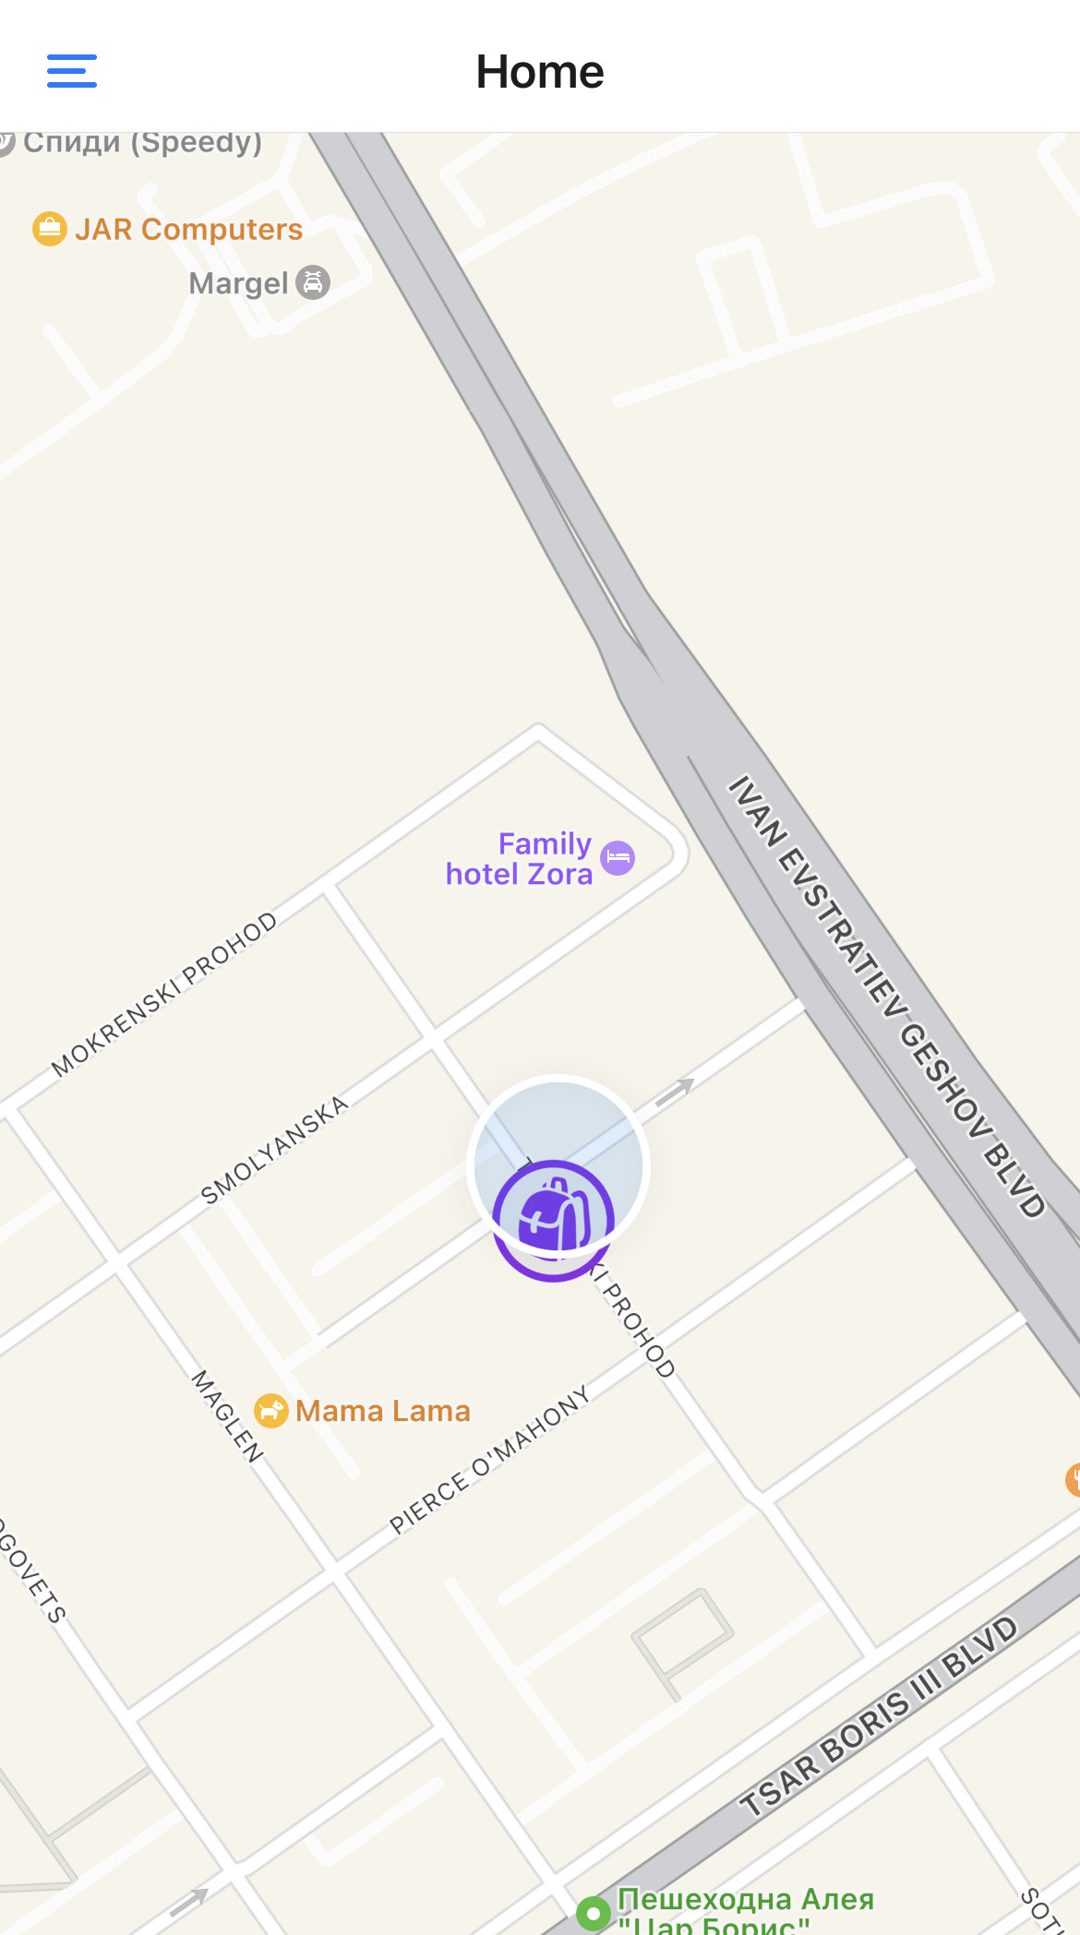
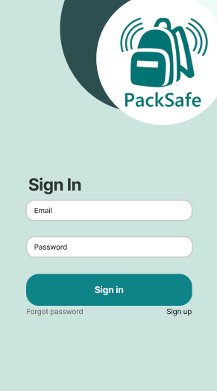
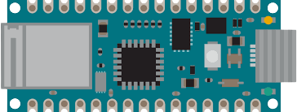
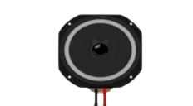
NEO-6M GPS Module
Speaker
Arduino NANO 33 IoT

Slide 11
Процесът на разработка
06

Slide 12
Brainstorm
Работа, работа!
09.03
DEADLINE
08.03
10.03
Готово!
Идея ✓ На пазар за части

Slide 13
ДЕМО
07

Slide 14
HackTUES преживяването
08

Slide 15
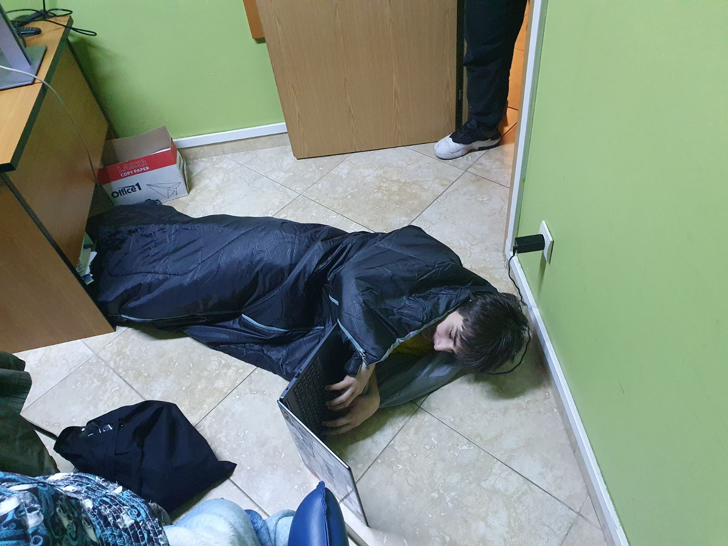
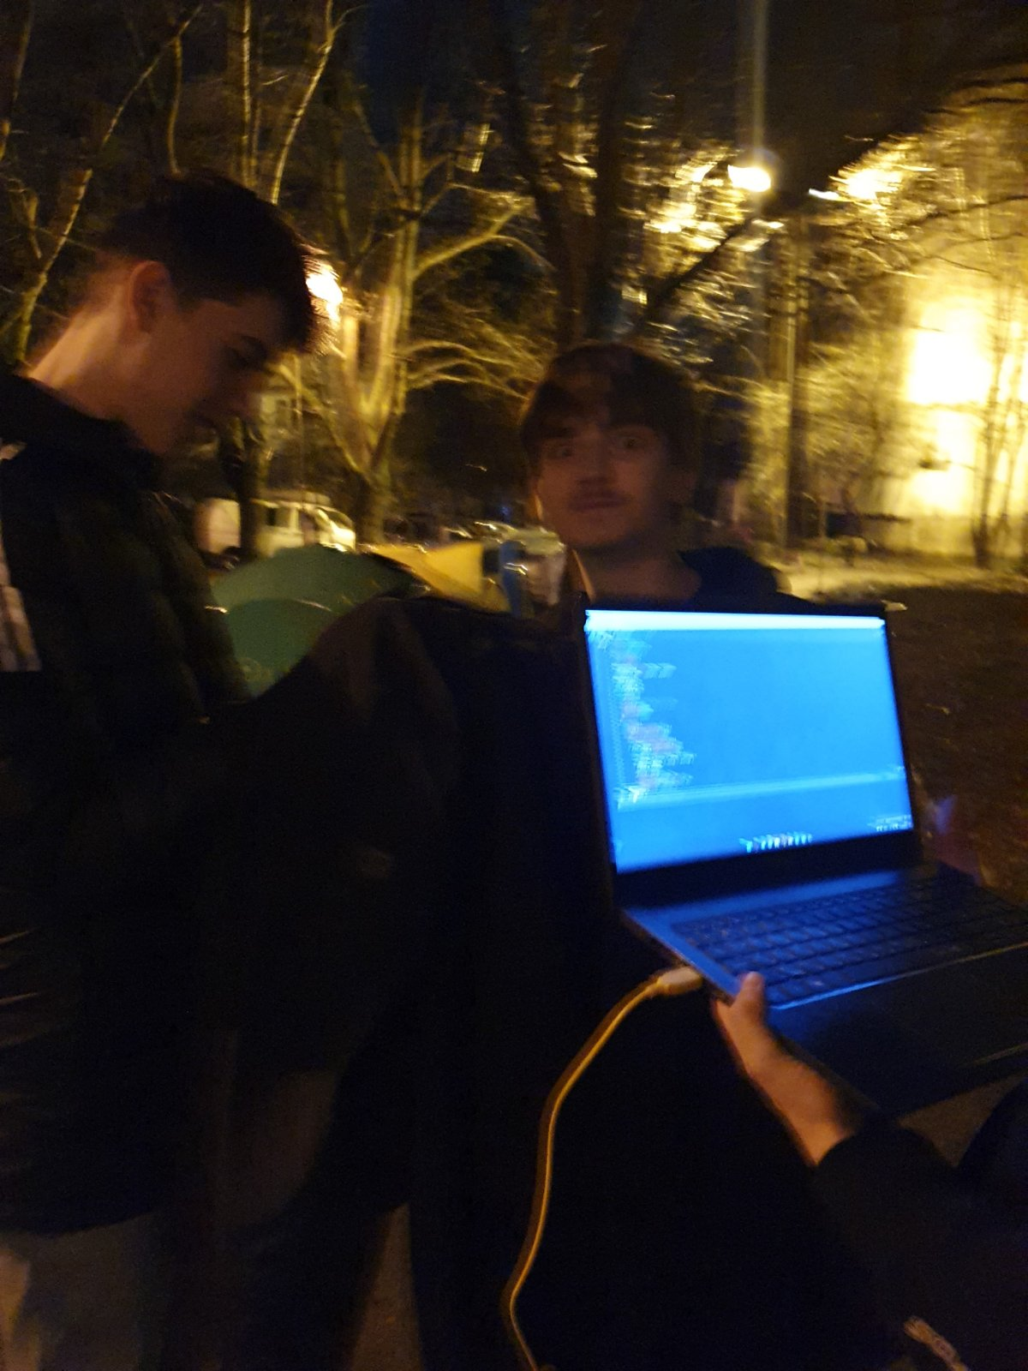
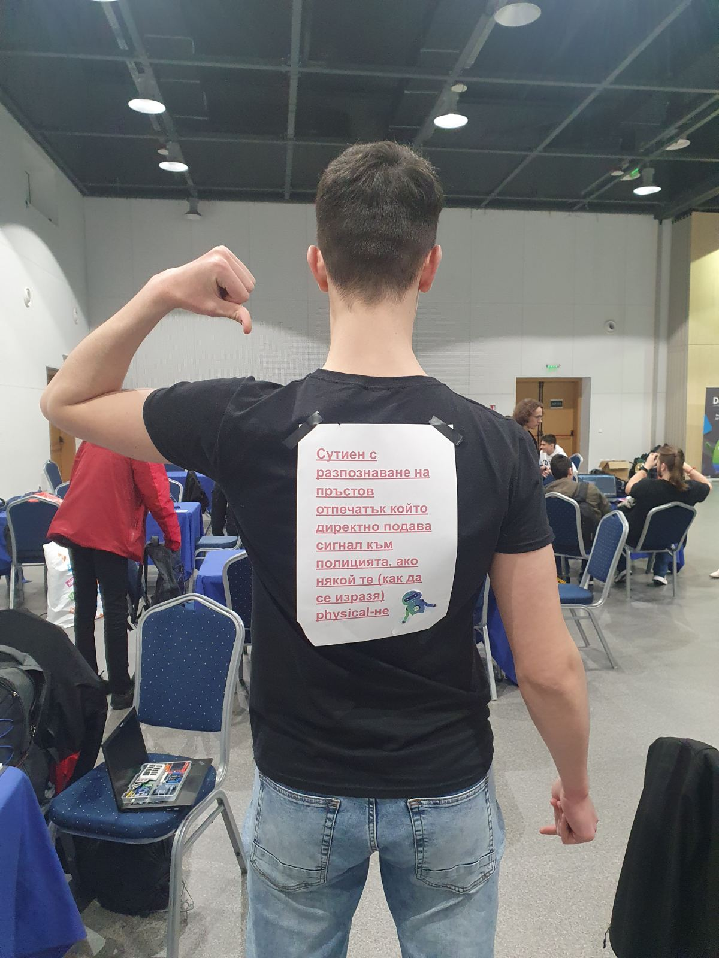
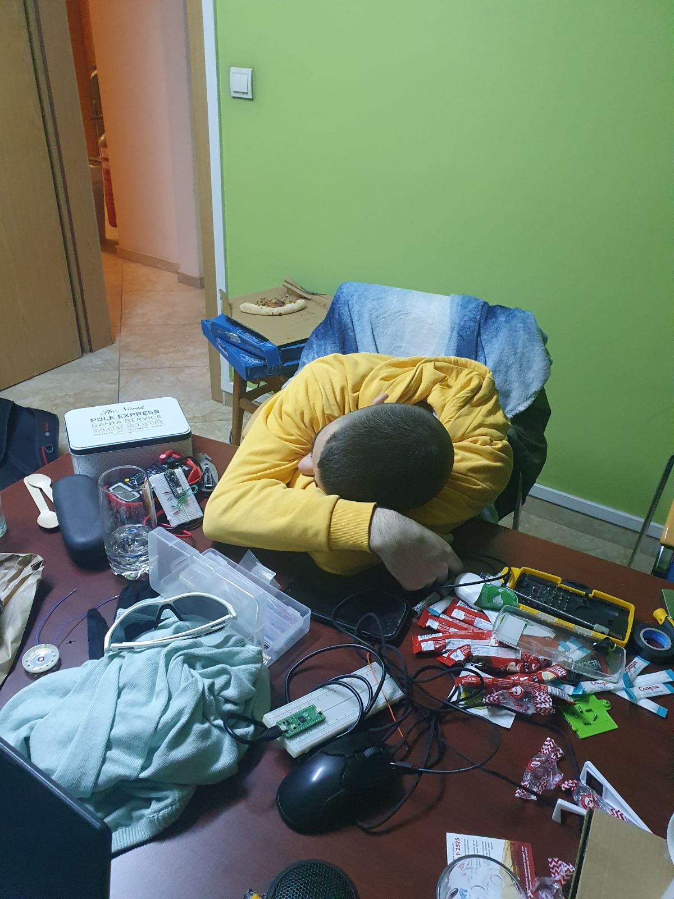
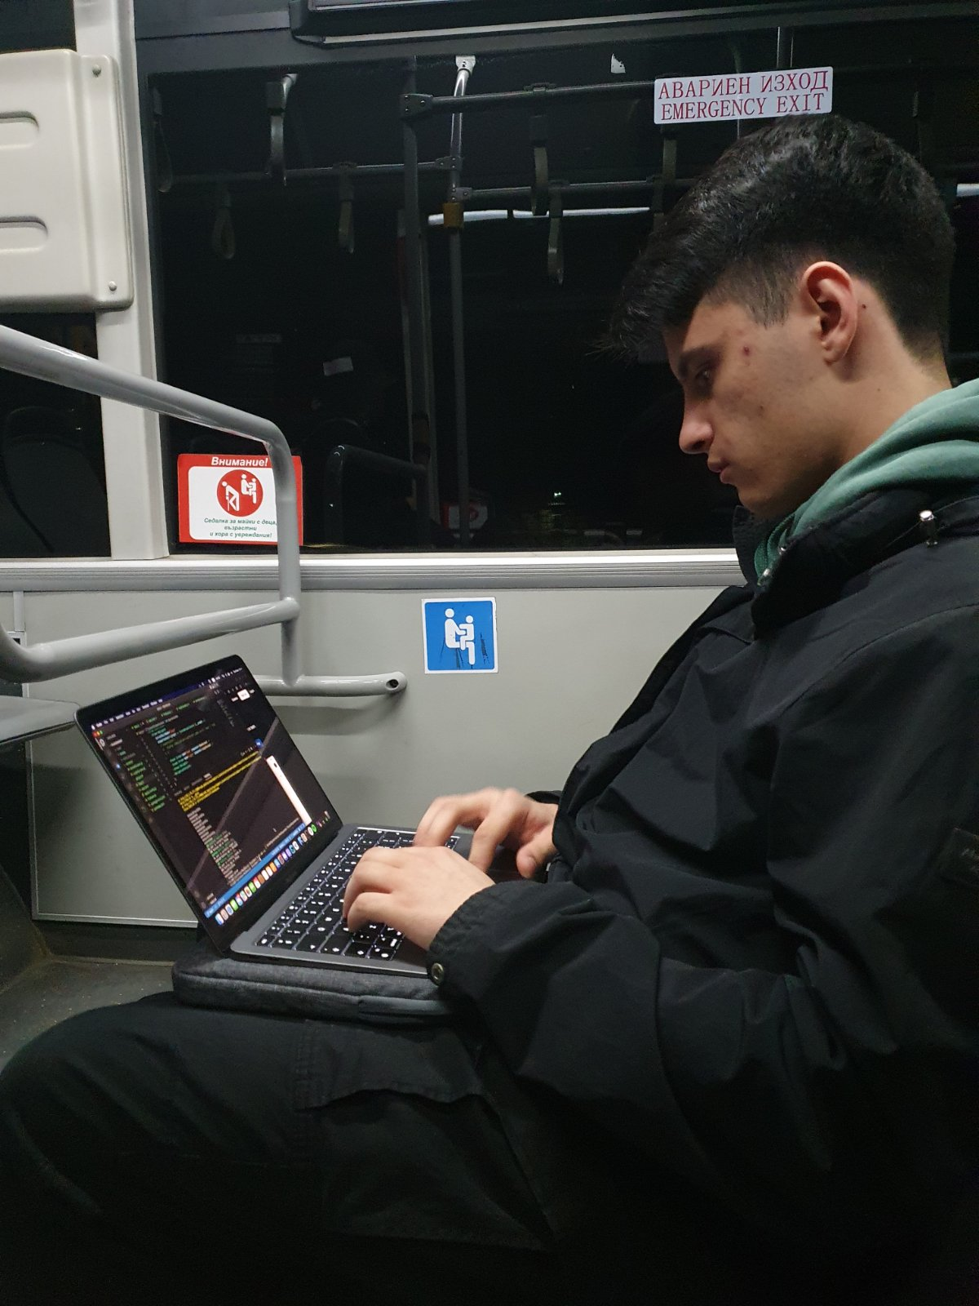

Slide 16

Благодарим за вниманието!

